Slide 1


rCore-Tutorial页面置换算法与多核同步互斥机制
毕业设计中期报告
清华大学计算机系
指导老师： 陈渝 副教授
学生： 计82 徐奥淳
2022年4月7日

Slide 2

目录
1
课题进展
2
结果展示
CONTENTS
3
主要难点
4
进度安排

Slide 3
课题进展
结果展示
主要难点
进度安排
选题内容
操作系统，主要分为两部分
单核：实现各种页面置换算法
局部、全局
多核：内核态的同步互斥
让操作系统支持多核
解决同步互斥问题
课题进展
完成单核部分
实现页面置换机制和缺页异常的支持
实现并测试三种局部和两种全局页面置换算法

Slide 4
课题进展
结果展示
主要难点
进度安排
代码和文档
代码基于rCore-Tutorial-v3进行改进，使其支持页面置换机制
文档对缺页异常、页面置换机制的设计以及各种算法的实现和测试结果进行了比较详细的阐述
代码、文档和阅读文档的地址为
https://github.com/Clement5140/rCore-Tutorial-v3/tree/dev-PRA
https://github.com/Clement5140/rCore-Tutorial-v3-PRA-doc
https://clement5140.github.io/rCore-Tutorial-v3-PRA-doc/

Slide 5
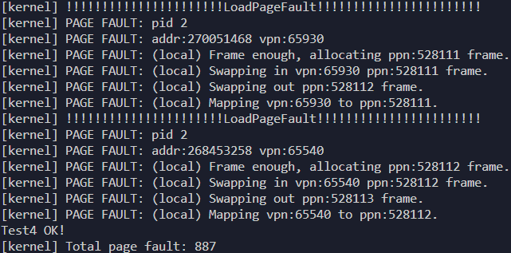
课题进展
结果展示
主要难点
进度安排
页面置换机制
使操作系统能够支持物理页面的换入换出和缺页异常的处理
在其上实现了各种页面置换算法
实现了 Lazy 策略的按需分页机制
局部FIFO算法简单展示：
Notes:
可以看到触发缺页异常的类型(loadpagefault)、进程的pid、触发异常的虚拟地址和虚拟页号以及算法对异常的各种处理
比如分配物理页面并换入之前换出的页面数据，换出物理页面，映射虚拟页面到物理页面等
还可以看见当前的总缺页次数

Slide 6
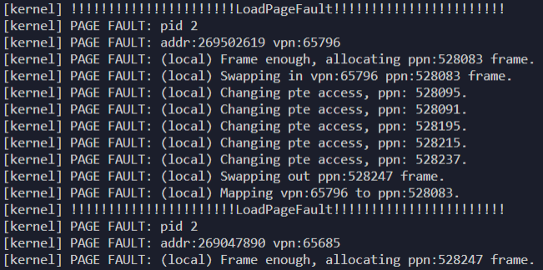
课题进展
结果展示
主要难点
进度安排
算法展示
局部Clock算法简单展示：
Notes:
和FIFO输出的信息基本相同，不同的地方在于计算每次要换出的物理页面的算法不同，并且可以看到算法修改页表项的访问位的信息

Slide 7
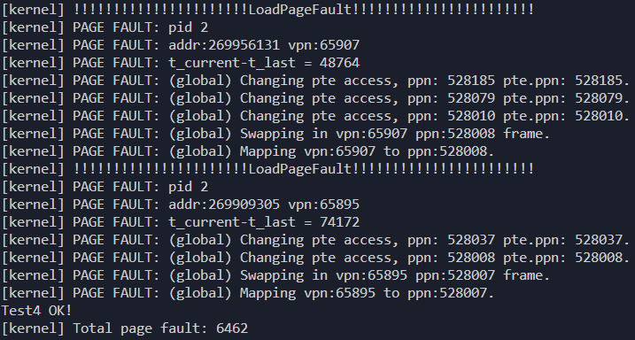
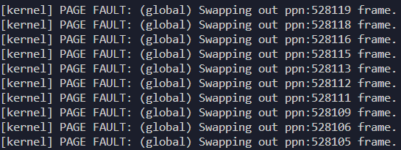
课题进展
结果展示
主要难点
进度安排
算法展示
全局缺页率算法简单展示(PFF_T=200000)：
Notes:
这个常数为两次缺页异常间隔的阈值
具体实现时，如果两次异常间隔大于这个阈值则换出所有在这段时间内不活跃的物理页面
如果小于这个阈值则将所有页面的访问位清除以便下次判断每个页面是否在这次和下次之间的时间内活跃

Slide 8
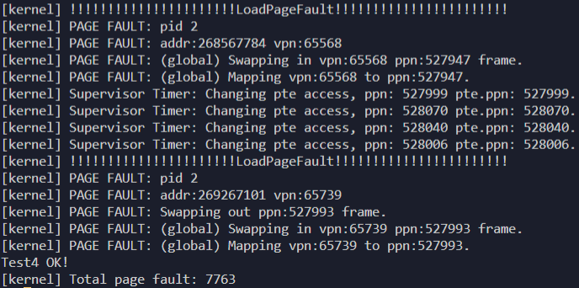
课题进展
结果展示
主要难点
进度安排
算法展示
全局工作集算法简单展示(WORKINGSET_DELTA_NUM=20)：
Notes:
这个常数后面会讲它的含义
工作集算法只能进行近似的实现，我会利用到时钟中断来辅助工作集算法的完成
可以看到时钟中断时算法会清除所有页面的访问位

Slide 9
课题进展
结果展示
主要难点
进度安排
测试结果
七个测例
测例一：顺序访存，申请内存小于总可用物理内存
测例二：顺序访存，申请内存大于总可用物理内存
测例三：顺序访存，每次访存位置加一个页大小内的随机抖动
测例四：随机访存 4096 次，申请内存与测例二相同
测例五：分块随机访存，分为 64 块，每块随机访存 64 次
测例六：fork 三个子进程进行与测例五相同的访存
测例七：fork 三个子进程分别进行测例二、四、五的访存

Slide 10
课题进展
结果展示
主要难点
进度安排
测试结果
测试结果如下(缺页次数)：
算法 | 测例一 | 测例二 | 测例三 | 测例四 | 测例五 | 测例六 | 测例七
FIFO | 100 | 800 | 100 | 1884 | 2684 | 5084 | 3272
Clock | 100 | 800 | 100 | 638 | 800 | 2400 | 3214
改进Clock | 100 | 785 | 100 | 633 | 781 | 2404 | 3261
缺页率(PFF_T=100000) | 200 | 800 | 200 | 7614 | 975 | 7301 | 10418
缺页率(PFF_T=200000) | 100 | 800 | 200 | 5999 | 818 | 3019 | 失败
工作集(5) | 200 | 800 | 200 | 7816 | 800 | 5562 | 11358
工作集(20) | 100 | 800 | 100 | 6934 | 800 | 3589 | 9789
Notes:
可以从非常多角度去分析这个表格
首先测例一二三由于访存非常规律所以得到的缺页次数基本固定且可人为计算
对于全随机的测例四，FIFO和全局算法的表现都并不好，而两个Clock算法表现较好，甚至比顺序访存表现更好
比较全随机测例四和有一定局部性的随机测例五，局部算法缺页次数增加，而全局算法缺页次数减少，说明全局算法对程序局部性更敏感也更需求
对于缺页率算法而言，缺页时间间隔T设置越大则运行时工作集越大，缺页会更少，但有失败的风险，由于设置间隔过大页面释放不及时，当然可以进行补救，在算法中缺页时物理页面不足时释放上次缺页异常和这次之间不活跃的页面即可，这里只是单纯测试算法所以没有进行补救
对于工作集算法而言，后面的数字代表工作集大小，工作集越大缺页越少
对比测例六和测例七：FIFO缺页次数降低，因为其在测例五上表现不好，而测例七中有两个子进程使用了二和四，整体表现提升；Clock缺页次数增加，因为局部Clock算法没有考虑进程间的访存差异，访存规律一致时表现非常好，而访存不一致时表现下降；
全局算法表现都有下降，因为测例七中将有局部性的随机测例五换成了全随机的测例四，导致整体缺页次数增加

Slide 11
课题进展
结果展示
主要难点
进度安排
主要难点
页面置换算法机制的实现
置换出的页面放置位置——虚拟磁盘
每个程序虚存的页与磁盘上扇区的映射关系
缺页异常的处理，需要理清逻辑
工作集算法的近似实现
无法精确获取用户程序访存的顺序(硬件)
利用时钟中断，每次时钟中断记录并清除访问位，则每两次时钟中断之间新访存的页面可知
工作集大小可与设置时钟中断次数绑定(WORKINGSET_DELTA_NUM)
Notes:
设置了一个放在内核空间内的虚拟磁盘
需要将每个进程换出的虚拟页面和磁盘上扇区对应起来，这样重新换入物理页面时能找到它的数据
各种内存数据结构和抽象的虚拟页面、物理页面之间的关系
因为每次时钟中断都将访问位清除了，那么下次时钟中断访问位有效的页面一定是这两次时钟中断之间被访问过的页面
那么算法的工作集就是最近这些时钟中断之间被访问的页面的集合，不在这个集合中的页面会被换出

Slide 12
课题进展
结果展示
主要难点
进度安排
2022年4月7日
中期检查
2022年6月14日
最终答辩
2月21日-4月7日
完成各种页面置换算法的实现和测试
期间
总结页面置换算法实现
具体分析测试结果
开始编写论文
期间
解决多核同步互斥问题
完成多核的探索和实现

Slide 13
感谢聆听
清华大学 计82 徐奥淳
2022年4月7日

